Slide 1
ДҮНИЕЖҮЗІЛІК МҰХИТТЫҢ ГЕОГРАФИЯЛЫҚ ЖАҒДАЙЫ

Slide 2
Бүгінгі сабақта:
дүниежүзілік мұхиттың құрамын, географиялық жағдайын анықтайсыздар;
мұхит және оның құрамдас бөліктерін жоспар бойынша сипаттауды үйренесіздер.

Slide 3

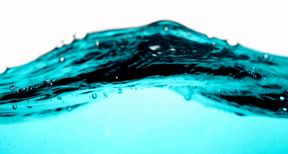
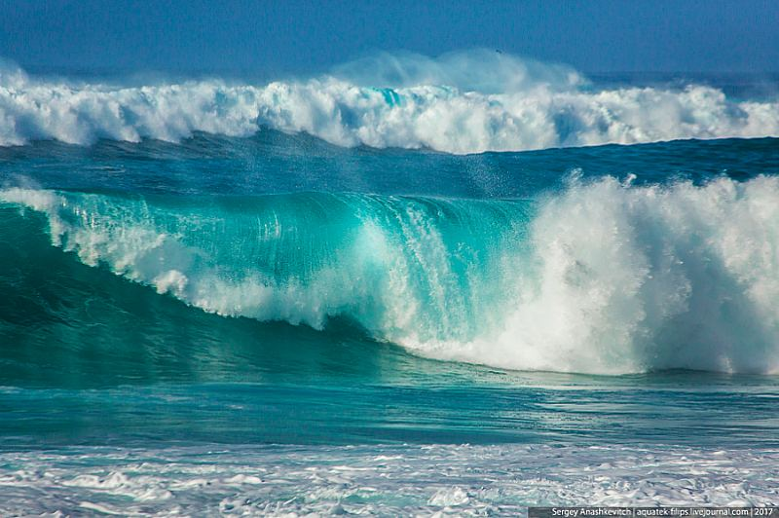
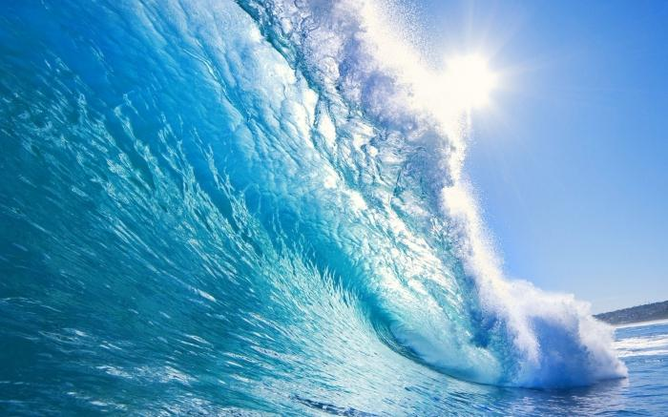
Сабақ мақсатына жету үшін:
Дүниежүзілік мұхит дегеніміз не?
Дүниежүзілік мұхит қандай құрамдас бөліктерден тұрады?
Дүниежүзілік мұхит түбінің құрылымы қандай?
Дүниежүзі мұхиттары мен теңіздерді қандай жоспар бойынша сипаттауға болады.

Slide 4

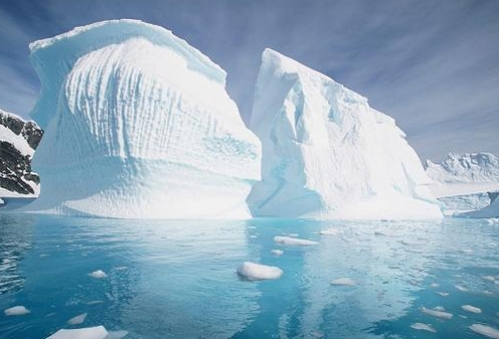
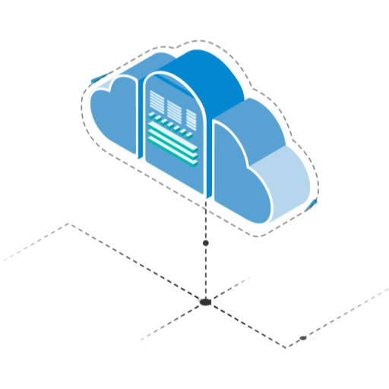


Дүниежүзілік мұхит қандай бөліктерден тұрады?
Құрлық бөліктері
Дүниежүзілік мұхит бөліктері

Slide 5
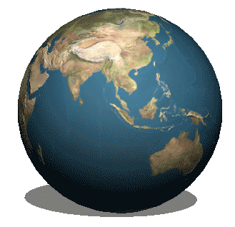
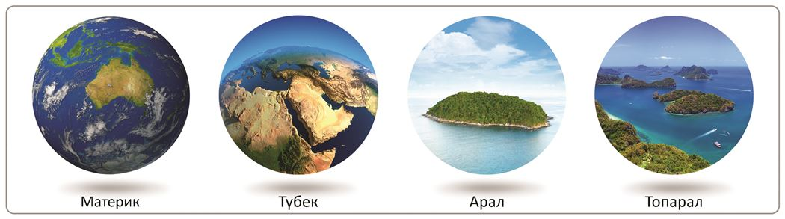
Дүниежүзілік құрлықтың бөліктері
Жердің беткі қабатын ауданы 361млн. км²-ді құрайтын Дүниежүзілік мұхит суы алып жатыр. Дүниежүзілік мұхит – Жердің үздіксіз кеңістігін білдіретін гидросфераның негізгі бөлігі. Солтүстік жартышарда жер бетінің 61%-ы, Оңтүстік жартышарда – 81%-ы мұхиттың үлесіне тең. Дүниежүзілік мұхитта құрлық бөліктері – материктер, түбектер және топаралдар (архипелаг) орналасқан

Slide 6
Дүниежүзілік мұхиттың құрлық бөліктері
Материк – құрлықтың барлық жағын су қоршап жатқан ірі бөлігі.
Арал – құрлықтың барлық жағын су қоршап жатқан шағын бөлігі. Ғаламшардың барлық аралдарының аумақ көлемі 9,9 млн. км²-ді құрайды.
Алайда бұл шамамен айтылған көрсеткіш, өйткені аралдардың жалпы саны өзгеріп отырады. Аралдардың кейбірі пайда болып, кейбірі жоғалып жатады. Жер бетіндегі ең ірі арал – Гренландия.
Аралдар дара немесе топтаса орналасады. Бір-бірінен онша алшақ емес орналасқан және суасты түбі ортақ аралдар тобы топаралдар деп аталады. Мәселен, Гавай аралдары, Жапон, Үлкен және Кіші Антиль аралдары.Түбек – құрлықтың бір жағы материкке немесе аралға ұштасатын, ал қалған жақтарын су қоршап жатқан бөлігі. Дүниежүзінің ең ірі түбегі –Арабия түбегі. Оның жалпы алаңы 3 млн. км²-ге жуық.​

Slide 7
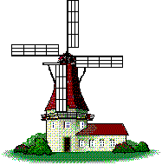
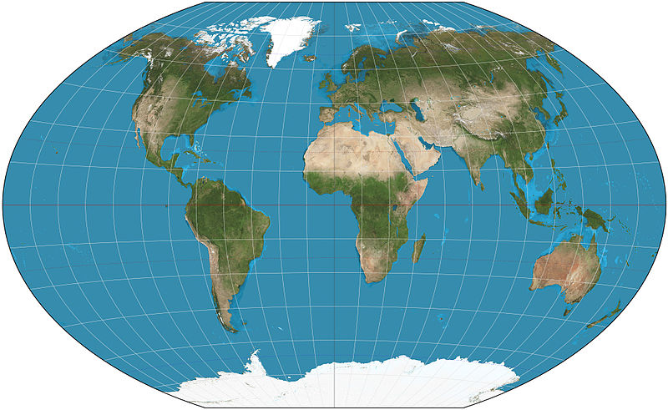

Slide 8
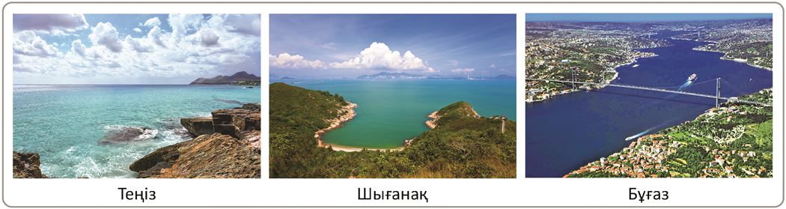
Дүниежүзілік мұхиттың бөліктері
Теңіз – мұхиттан суының қасиеттері, ағысы, тірі организмдері жағынан ерекшеленетін мұхиттың бір бөлігі. Теңіздер мұхиттан түбек, арал және суасты жоталары арқылы бөлініп тұрады. Теңіздер материктердің орналасуына қарай ішкі, шеткі және жерорталық теңіздер болып бөлінеді.

Slide 9
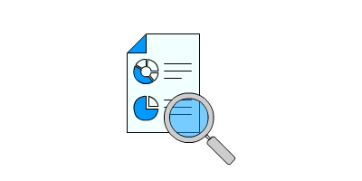
Ішкі теңіздер мен сыртқы теңіздер
Ішкі теңіздер – материкке терең еніп жатқан теңіздер. Мәселен, Қара теңіз және Жерорта теңізі. Материктердің шетінде орналасқан теңіздер шеткі деп аталады. Шеткі теңіздердің ерекшелігі – олар бірден мұхитқа ұласып жатады. Мәселен, Беринг, Карск теңізі. Жерорталық теңіздер – материктерді немесе құрлықтың жартысын бөліп жататын теңіздер. Мысалы, Қызыл теңіз – Африка мен Азияны бөліп жатыр.
Жер ғаламшарында 63 теңіз бар, алып жатқан жер көлемі жағынан ең үлкен теңіз – Солтүстік Америка жағалауларына жақын жердегі Атлант мұхитында орналасқан Саргассов теңізі. Саргассов теңізінің алаңы 6 миллионнан 8 миллион км²-ге дейін, ал тереңдігі 6–8 километрге дейін жетеді.

Slide 10
Шығанақтар мен бұғаздар
Шығанақ – мұхиттың немесе теңіздің құрлыққа сұғына еніп жатқан бөлігі. Дүниежүзілік мұхиттың ірі шығанақтарына мыналар жатады: Аляска, Бенгал, Бискай, Үлкен Аустралия, Гвинея. Суының қасиеттеріне байланысты шығанақтар мұхиттан немесе теңізден ерекшеленеді. Кейбір шығанақтарды теңіз деп атауға болады, мысалы, 1,5–1,6 млн. км²-ді жерді алып жатқан, ені 1,5 мың километрге созылатын Мексика шығанағы.
Б­ұғаздар – екі жағы құрлықпен шектескен енсіз су айдыны. Бұғаздар ұзындығы, тереңдігі және ені бойынша ажыратылады. Жер бетіндегі ең ұзын бұғаз – Мозамбик бұғазы, оның ұзындығы – 1760 км, ал ең үлкен бұғаз – Дрейк бұғазы, ені – 950 км, тереңдігі – 5840 м.

Slide 12
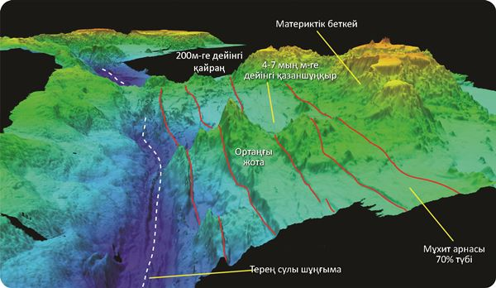
Дүниежүзілік мұхит түбінің құрылысы
Қазіргі кезде су түбі бедерлері келесі бөліктерге бөлінген:
қайраң, материктік беткей және
арна

Slide 13
Мұхит арнасы – Дүниежүзілік мұхит түбінің 70%-ын алып жатқан орталық басым бөлігі. Оның тереңдігі 4000–6000 м-ге жетеді. Мұхит шұңғымасының құрылымы күрделі, онда ортаңғы мұхит жоталары орналасқан. Қазаншұңқыр – тереңдігі 4000-нан 7000-ға дейін жететін көлемді суасты жазықтықтар.
Материктік қайраң. Материктер мен мұхиттар арасындағы шегара су астымен өтеді. Материктік жер қабатының бір бөлігі мұхит суының астымен жалғасады. Сондықтан су түбінің бұл бөлігі материктік барқын немесе қайраң деген атауға ие болған.
Материктік беткей – бұл 2000–3000 метр тереңдікке дейін созылатын күрт құлама жар. Материктік беткей Дүниежүзілік мұхит ауданының 12%-ын алып жатыр. Беткейдің төменгі бөлігі ойлы-қырлы еңкіш жазықтықтан біртіндеп мұхит арнасына ойысады.

Slide 14
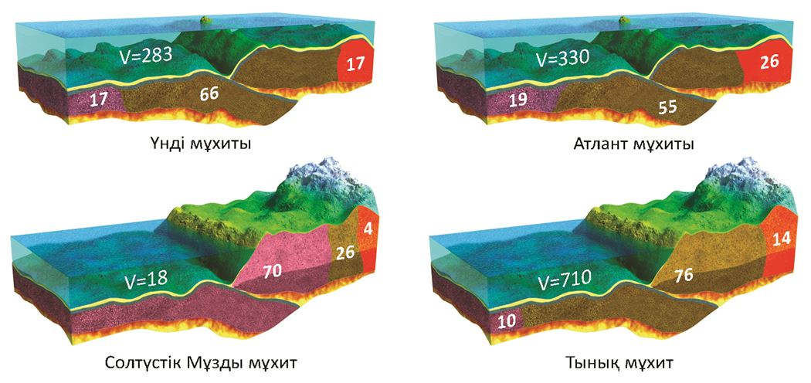

Slide 15

Мұхит сипаттамасының жоспары:
​1. Географиялық орналасуы (географиялық координаттар, қандай материктердің жағалауын шайып жатыр) және аумақ көлемі, мұхиттың қашықтығы (батыстан шығысқа, солтүстіктен оңтүстікке, километрмен өлшегенде).
2. Мұхит экваторға, тропиктерге, полярлық шеңберлерге және нөлдік меридианға қатысты қалай орналасқан?
​3. Орташа тереңдік (метрмен есептегенде) және ең терең жері (шұңғыманың тереңдігі мен атауы).
​4. Су табанының бедері (қайраң тереңдігі, қазаншұңқырлар, мұхиттық ортаңғы жоталар).
​5. Аралдар, теңіздер, шығанақтар, бұғаздардың болуы.

Slide 16

Тынық мұхит жер бетінің төрттен үш бөлігін, Дүниежүзілік мұхиттың жарты бөлігін алып жатыр. Тынық мұхиттың ауданы – 178,7 млн км², ал шамамен су көлемі – 710 млн км³-ді құрайды. Тынық мұхит солтүстіктен оңтүстікке қарай 15 800 км-ге, шығыстан батысқа қарай 19 500 км-ге созылып жатыр, орташа тереңдігі – 3984 м. дүниежүзіндегі ең терең нүктесі – Мариана шұңғымасы (11 022 м).
Атлант мұхиты – көлемі жағынан Тынық мұхиттан кейін екінші орын алатын мұхит. Атлант мұхиты солтүстігінде Гренландия
және Исландия аралдары арасында, шығысында Еуропа және Африканың, батысында Солтүстік және Оңтүстік Американың, оңтүстігінде Антарктидада орналасқан. Мұхит ауданы – 91,6 млн км², ал су көлемі 329,7 млн км³-ді құрайды. Мұхиттың орташа тереңдігі – 3736 м, ал ең терең жері – 8742 м (Пуэрто Рико шұңғымасы).

Slide 17
Үнді мұхиты ауданы жағынан үшінші орынды иеленеді. Мұхиттың ауданы – 76,2 млн км², ал су көлемі – шамамен 282,7 млн км³. Мұхиттың орташа тереңдігі – 3711 метр. Үнді мұхиты шығыс жартышарында орналасқан және нөлдік меридианмен қиылыспайды. Бірақ оның суы экватормен қиылысатындықтан, ол Солтүстік жартышарда да, Оңтүстік жартышарда да орналасқан.
Солтүстік Мұзды мұхит – мұхиттардың ішіндегі ең кішісі. Оның ауданы – 14,75 миллион км², ал суының көлемі – 18,07 миллион км³. Мұхиттың географиялық орналасуының басты ерекшелігі – оның Арктика орталығында орналасуы. Бұл Жердің полярлық аймағы Солтүстік полюс айналасындағы бүкіл кеңістікті алып жатыр. Солтүстік Мұзды мұхит – бүкіл мұхиттардың ішінде ең кішісі. Оның орташа тереңдігі – 1225 метр.

Slide 18
Тапсырма
Мұхиттарға сипаттама берудің жоспарын ұсыныңыз?

Slide 19
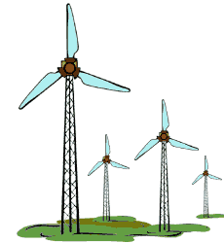
Жауабы:
Мұхит сипаттамасының жоспары:
​1. Географиялық орналасуы (географиялық координаттар, қандай материктердің жағалауын шайып жатыр) және аумақ көлемі, мұхиттың қашықтығы (батыстан шығысқа, солтүстіктен оңтүстікке, километрмен өлшегенде).
2. Мұхит экваторға, тропиктерге, полярлық шеңберлерге және нөлдік меридианға қатысты қалай орналасқан?
​3. Орташа тереңдік (метрмен есептегенде) және ең терең жері (шұңғыманың тереңдігі мен атауы).
​4. Су табанының бедері (қайраң тереңдігі, қазаншұңқырлар, мұхиттық ортаңғы жоталар).
​5. Аралдар, теңіздер, шығанақтар, бұғаздардың болуы.

Slide 20
Қорытынды
Дүниежүзілік мұхиттың құрамын, географиялық жағдайын анықтадыңыздар.
Мұхит және оның құрамдас бөліктерін жоспар бойынша сипаттауды үйрендіңіздер.

